Slide 1
Создание модели установки для проверки магнитного поля на однородность
 | Участник 1 | Участник 2
ФИО | Писарев Александр Ильич | Плужников Денис Михайлович
Регистрационный номер с сайта org.mephi.ru | 229340 | 233209
Школа | Предуниверситарий НИЯУ МИФИ лицей №1523 | Предуниверситарий НИЯУ МИФИ лицей № 1523
Класс | 10 Р | 10 Р

Slide 2
Цель исследования
Изучить принцип регистрации и измерения магнитных полей
Найти самый простой и удобный способ для проверки магнитного поля на однородность
Собрать модель установки для проверки магнитного поля на базе микропроцессора типа Arduino
Написать программу для вывода графика на основе полученных данных
Получить наглядный график значений индукции магнитного поля, показывающий степень однородности поля

Slide 3
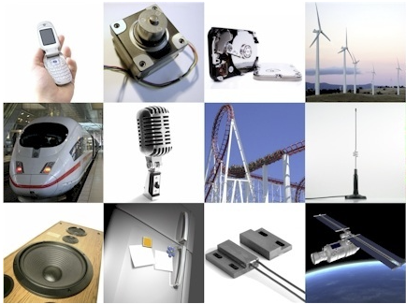
Актуальность задачи
Мы используем магниты в различных областях и устройствах. Одной из важных характеристик магнитов, применяемых в этих целях – однородность магнитного поля. Для анализа магнитного поля и предназначена эта работа.

Slide 4
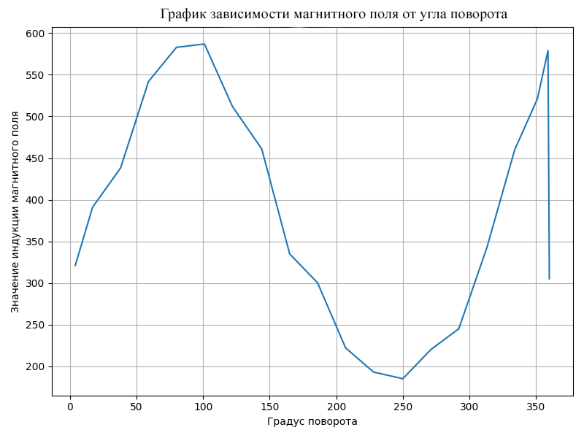
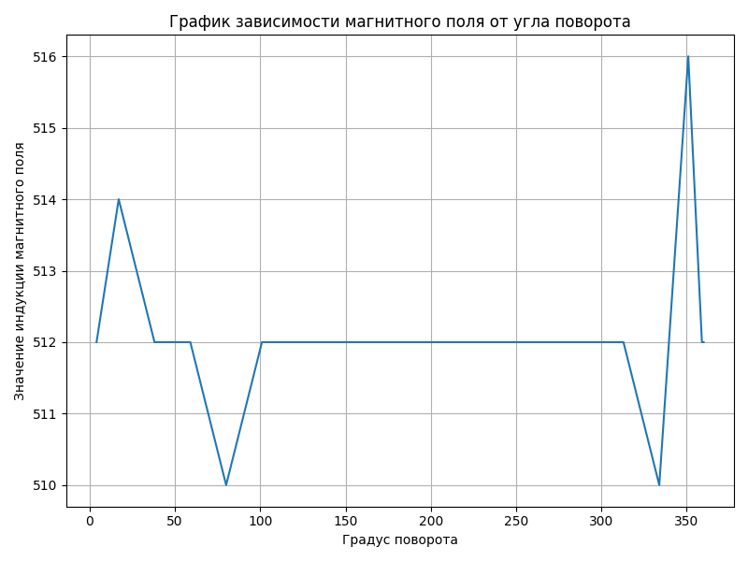
Методы решения задачи
Чтобы понять, однородно ли магнитное поле, мы пришли к выводу, что, если измерять поле магнита вокруг него, и графиком зависимости значений индукции поля от угла поворота окажется прямая, то магнитное поле однородно, а если получится ломаная, то магнитное поле не однородно.
Неоднородное поле
Однородное поле

Slide 5
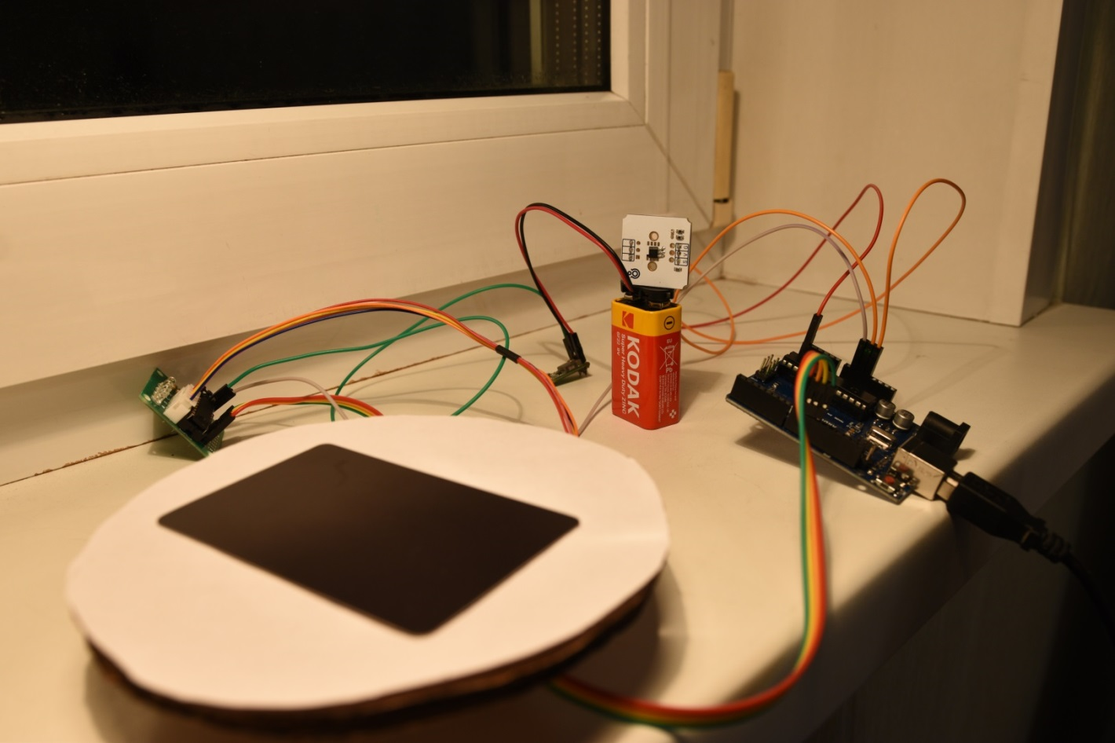
Методы решения задачи
При выборе оптимальной конструкции для данной установки, выбор пал на использование вращающейся платформы для магнита и закрепленного на некотором расстоянии от нее датчиком Холла.
Используем Arduino Uno, датчик холла на основе микросхемы SS49E, шаговый двигатель 28BYJ-48 и драйвер на микросхем ULN2003.

Slide 6
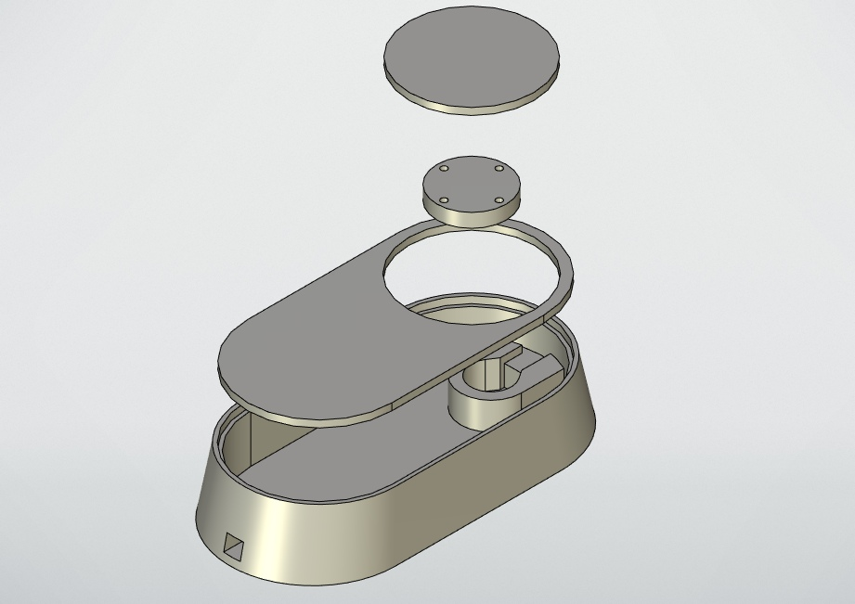
Методы решения задачи
Параллельно строим 3-D модель корпуса нашей установки по сделанным нами чертежам.
И печатаем его на 3-D принтере.

Slide 7
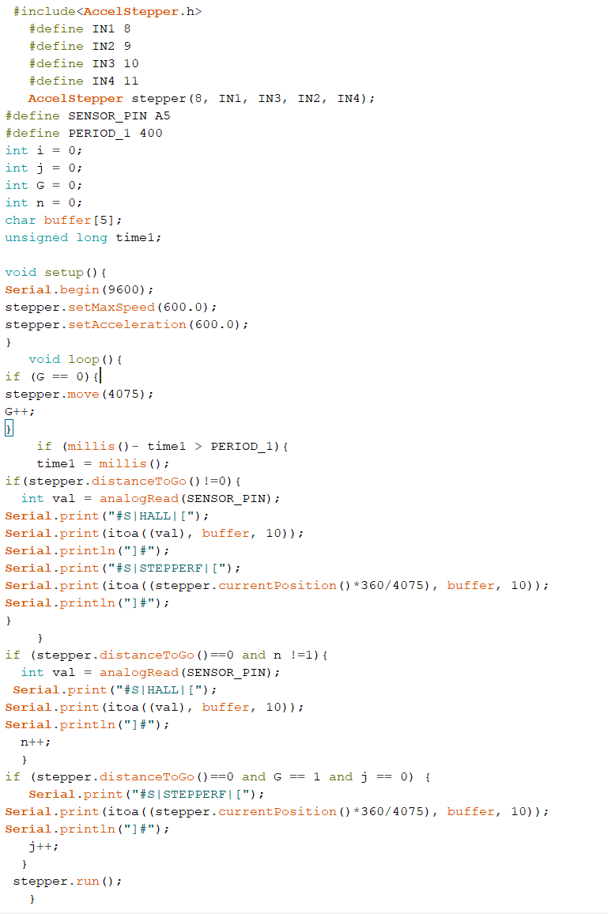
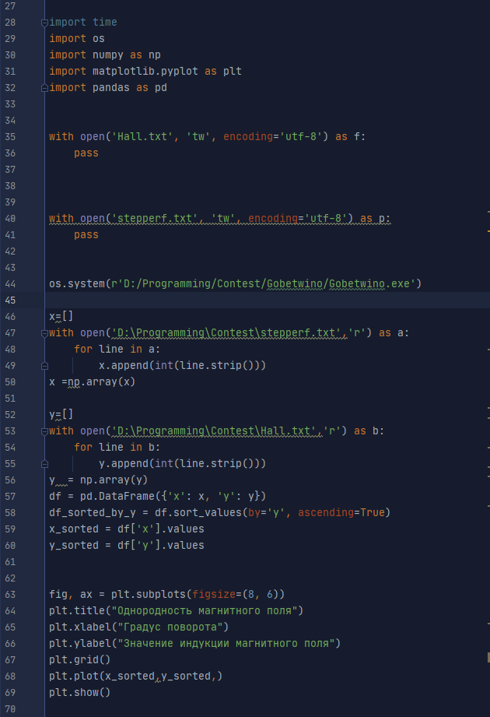
Методы решения задачи
Пишем код для получения данных с датчиков Arduino на Arduino programming language.
Пишем код на python для построения графика из этих данных.

Slide 8
Анализ полученных результатов
В ходе выполнения работы собрана модель установки для тестирования магнитного поля на его однородность. Прибор позволяет узнавать значение индукции магнитного поля для различных его источников

Slide 9
Анализ полученных результатов
Преимущество данного прибора состоит в том, что при достаточно низкой стоимости самого прибора представляется возможным получать достаточно полную и подробную картину характеристик поля кольцевых и магнитов цилиндрической формы

Slide 10
Используемая литература
ГОСТ 25639-83 «Магниты литые постоянные»
Динамический микрофон — Википедия (wikipedia.org)
Электродинамический громкоговоритель — Википедия (wikipedia.org)
Бетатрон (msu.ru)
https://docs.python.org/3/ - Документация Python
https://www.arduino.cc/en/main/docs - Документация Arduino
https://matplotlib.org/contents.html https://numpy.org/doc/stable/ https://pandas.pydata.org/docs/ - Документации к используемым библиотекам
https://github.com/subramanian-elavathur/Arduino/tree/master/Support/Software/gobetwino

